Slide 1
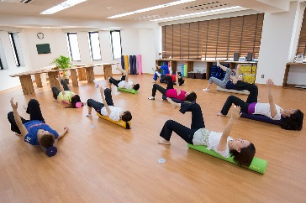
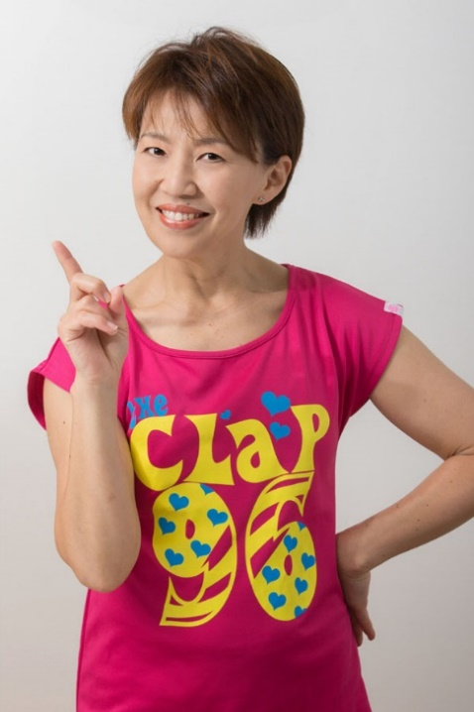
ベーシックセブン
ストレッチポール
のセミナーです！
尾陰由美子が教える『ストレッチポールベーシックセブン』です。 姿勢改善や機能改善にもってこいのツールですが、ただ単にエクササイズ習得に終わらないことが大切です。 ストレッチポールを生かすも殺すも指導者次第。JCCAのコンテンツをきちんと正確に理解し、それが指導者としては表現できてこそ、また一般の方は体現できてこそ価値ある体験へと繋がります。 発育発達理論を押さえた上でのコアコンディショニングの考え方を知識と身体で学ぶ3時間のセミナーです。 運動指導歴38年、指導者育成2000名以上、年間１５０セミナーをこなす尾陰由美子から学ぶ貴重な「ベーシックセブン」です。
【日時】2018年8月25日㈯ 13:00～16:00
【講師】尾陰 由美子
【受講料】7,560円（税込）
再受講1,890円（税込）
【持ち物】動きやすい服装、筆記用具
※シューズ不要
どなたでもご参加
いただけます！
【お申込み・お問い合わせはコチラ】
日本コアコンディショニング協会(JCCA)ホームページの下記URLより
お申込みをお願い致します。
https://jcca-net.com/seminar_search/view/11057
もっと学びたい方は、同日開催の「尾陰由美子のストレッチポール活用セミナー」が
お勧め！時間は16：30～18：30。申込みは下記の「からだの学舎Re-fit」まで。https://karadanomanabiya.com/info/seminar/5611/

